Slide 1
Арьсны лейшманиоз үүсгэгч ( Leishmania tropica )
Бэлтгэсэн: ЭЗ101 С.Аюурзана

Slide 2
Лейшманиоз нээлт
Английн цэргийн эмч дэслэгч William Leishman (1865-1926)
1900 онд Лейшманиоз үүсгэгч шимэгчийг тодорхойлсон.

Slide 3
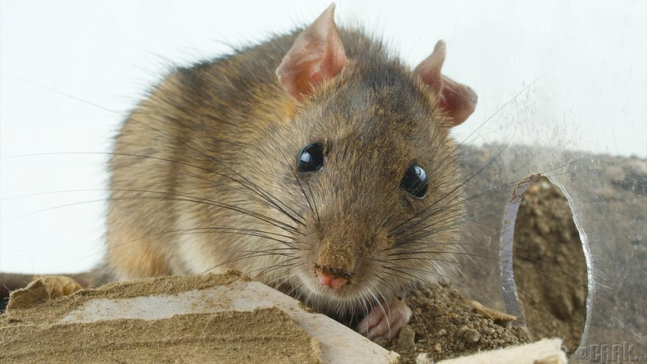
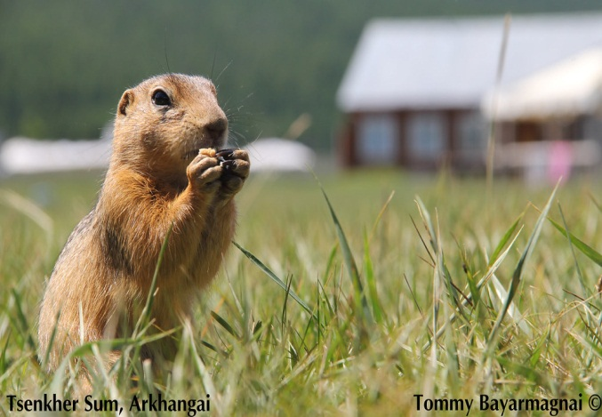
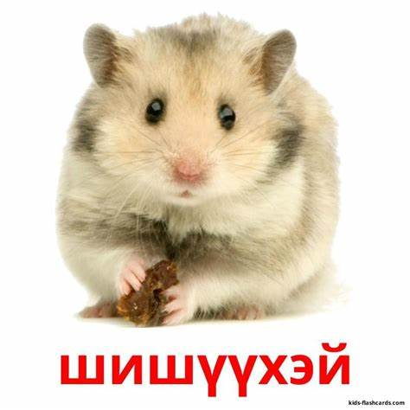
Халдвар тээгч
Хүн, цөлийн бүсийн жижиг мэрэгчид, чичүүл, зурам, шишүүхэй,зарим зүйл харх

Slide 4
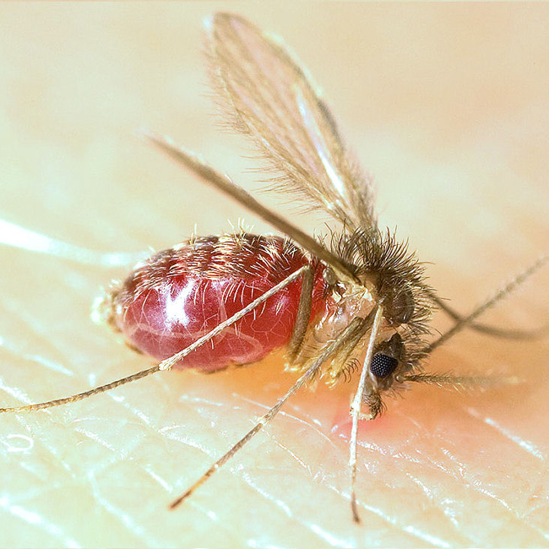
Халдвар тараагч

Slide 5
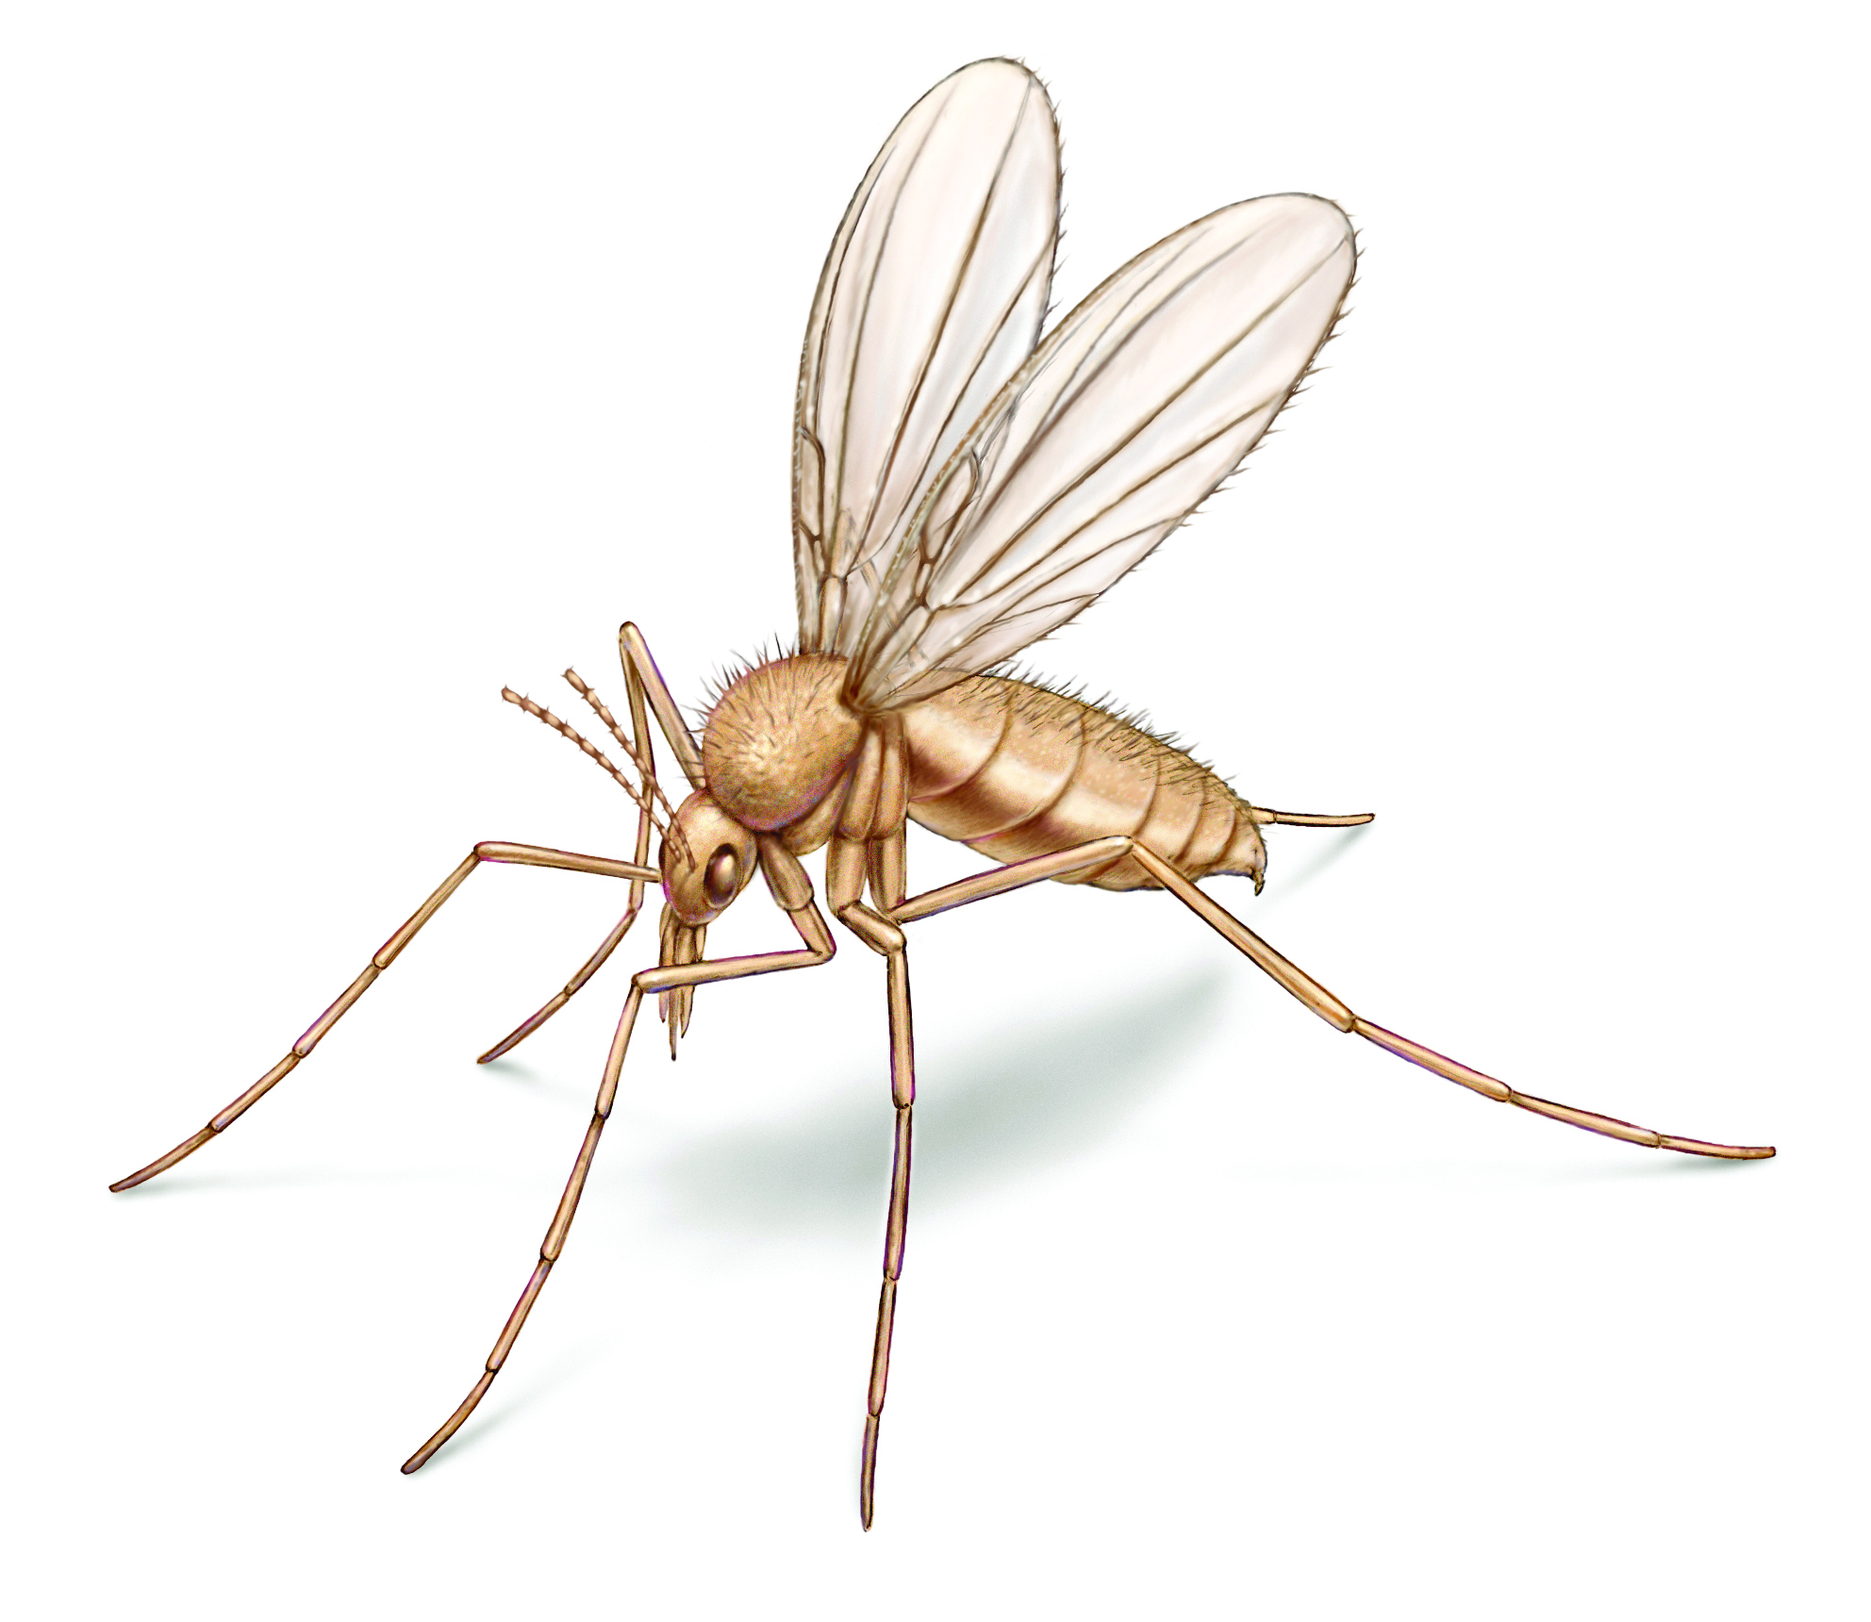
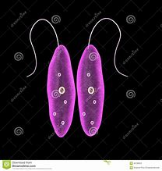
Эм шумуул халдвар авсан сүүн тэжээлт амьтаны цусыг сорсны дараа хөдөлгөөтэй промастиготууд шумуулын гэдсэн дотор 8-20 хоногийн дараа бие гүйцэж халдваржуулах чадвартай болдог.

Slide 6
Лейшманиозын халдвар авах үйл явц

Slide 7
Лейшманиоз үүсгэгчийн бүтэц

Slide 8
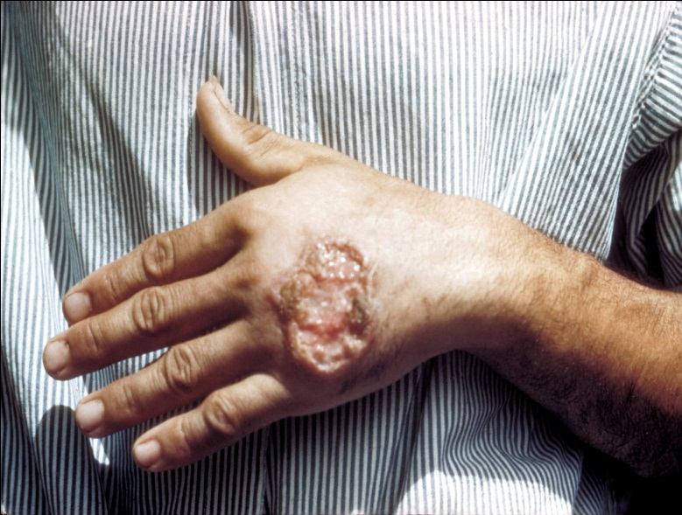
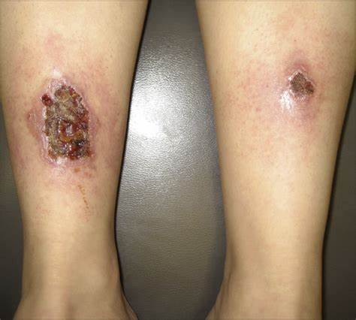
Халдвар авсны дараа биеэнд илрэх шинж тэмдэг: хазуулсаны дараа арьс улайж жижиг улаан булдруу үүсч цаашлаад булдруу нь том нүх бүхий шахр болдог.

Slide 9
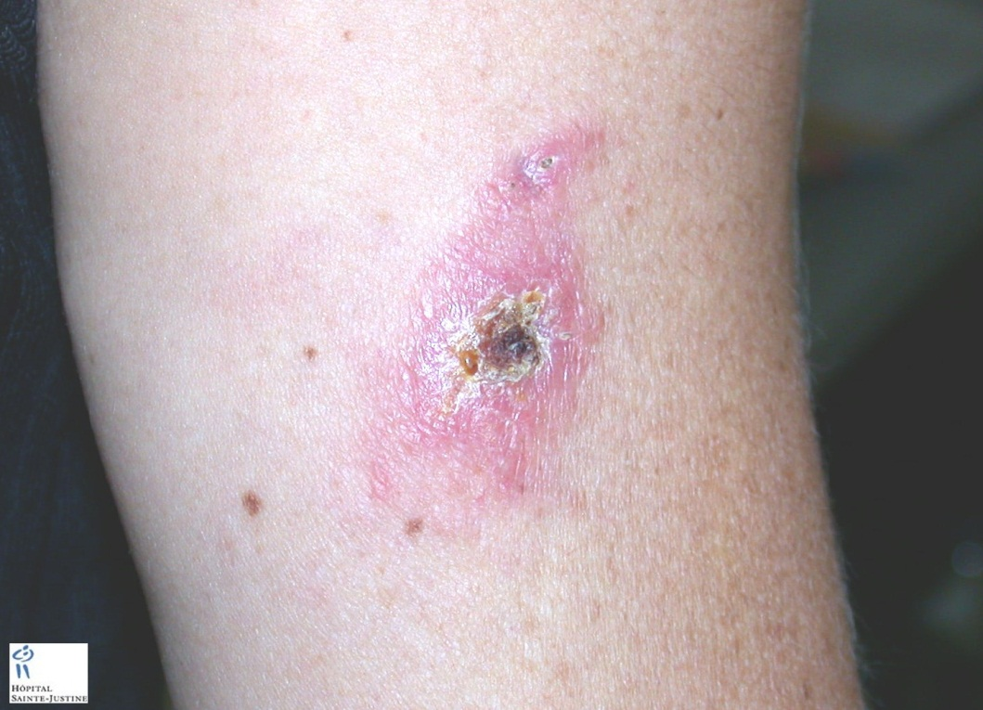
Уг шархны суурь нь улаан, цагаан өнгийн шилэн бүрхүүлтэй ,товойсон хүрээтэй. Эргэн тойрон мэдэгдэхүйц хавдар байхгүй ба шархны таван дээр ямар ч сиймхий байхгүй. Эдгэрсны дараа хэзээ ч арилхааргүй нүх үүсч эдгэрдэг.

Slide 10
Эмчилгээ

Slide 11
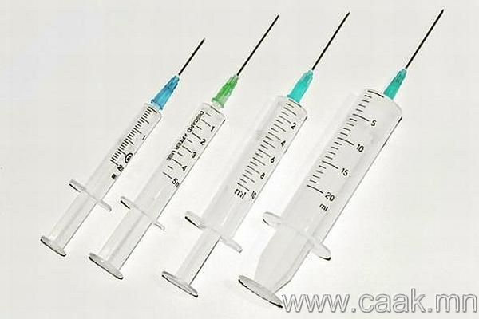
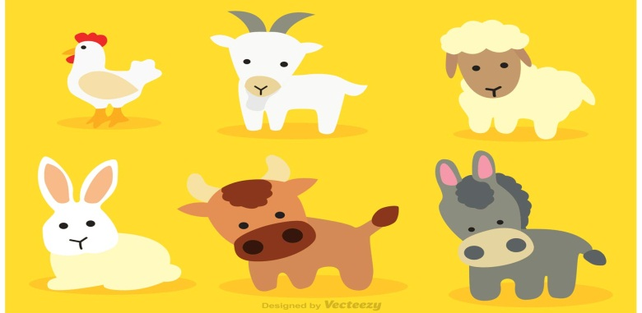
Химийн бодис нь лейшманиозын 100% ийн устгагч биш Вакцинжуулалт? Энэ нь хүнд нөлөөгүй Харин амьтанд нөлөөлдөг

Slide 12
Тэгвэл хүн яаж эмчлэгдэх вэ?

Slide 13
Эм pentavalent antimonial amphotericin B pentamidine miltefosine aminosidine imidazoles гэвч эдгээр эмийг заавал эмчид үзүүлсны дараа эмчийн зааврийн дагуу ууна Бас шарх өөрөө аажимдаа эдгэрч ч болдог.

Slide 14
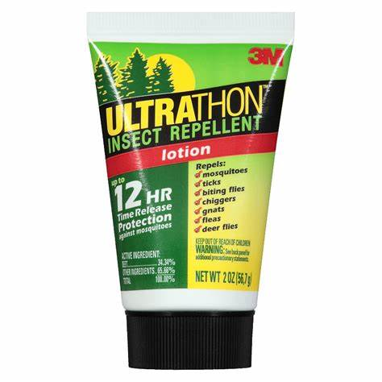
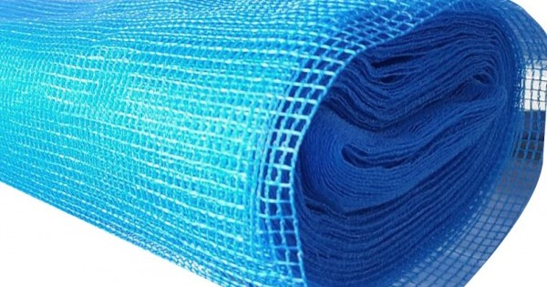
Мөн бид заавал эм хэрэглэлгүй уг өвчнөөс урьдчилан сэргийлж болно. Жишээ нь: шумуул үргээх тос хамгаалалтын хувцас шавьжны халхавч гэх мэт нүхний хэмжээг анхаарах

Slide 15
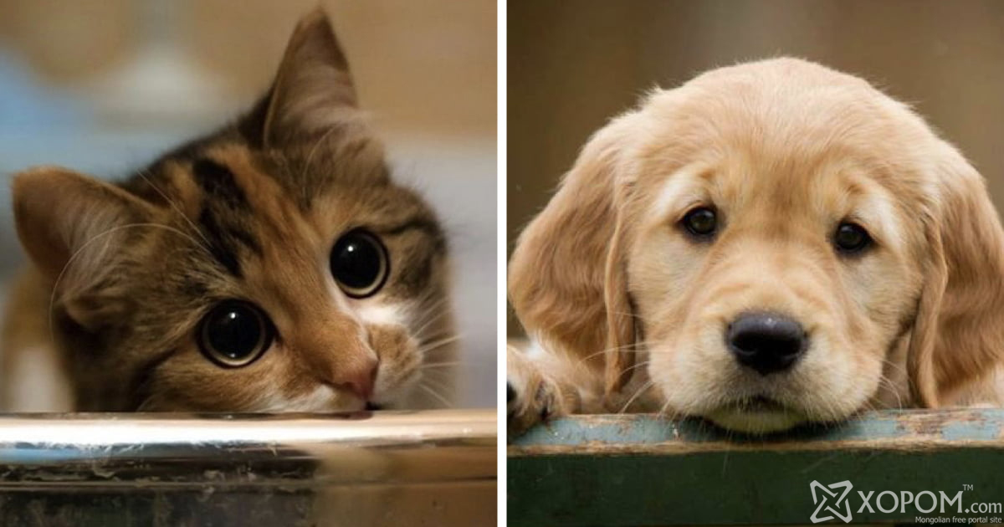
Анхаарал тавьсанд баярлалаа

